Slide 1
ネット安全教室
NTT東日本

Slide 2
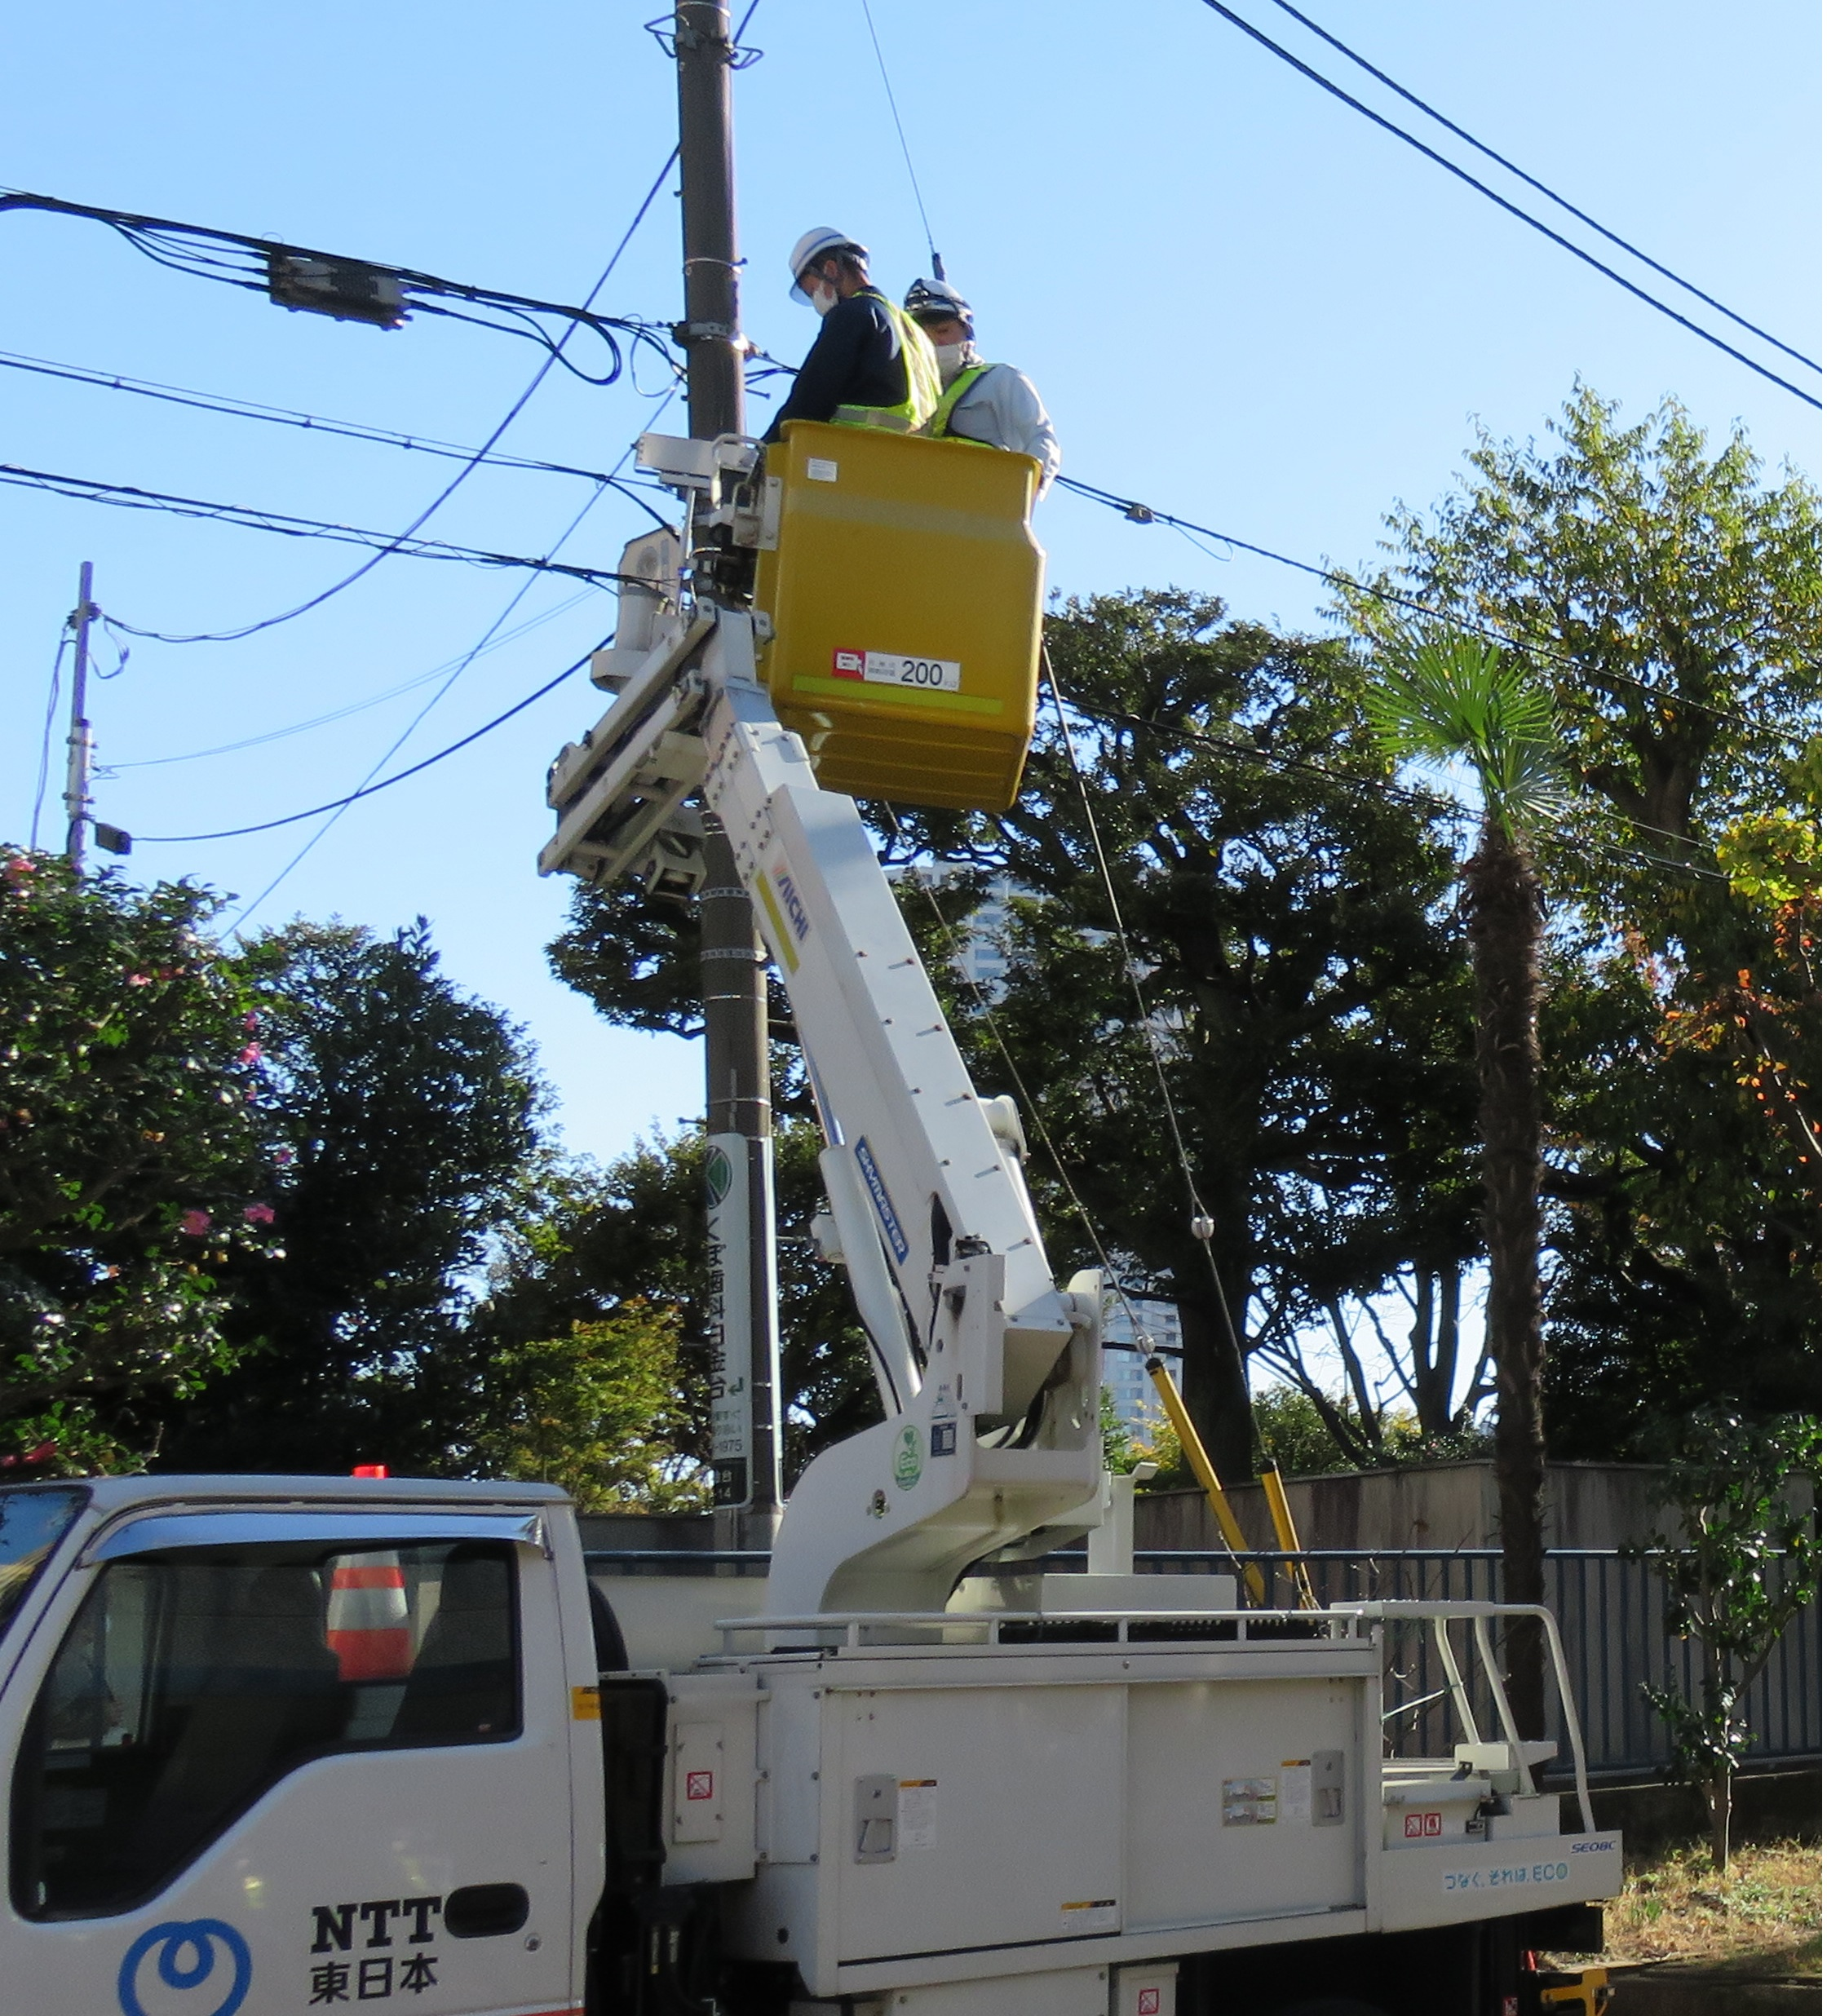
NTT東日本の仕事とは

Slide 3
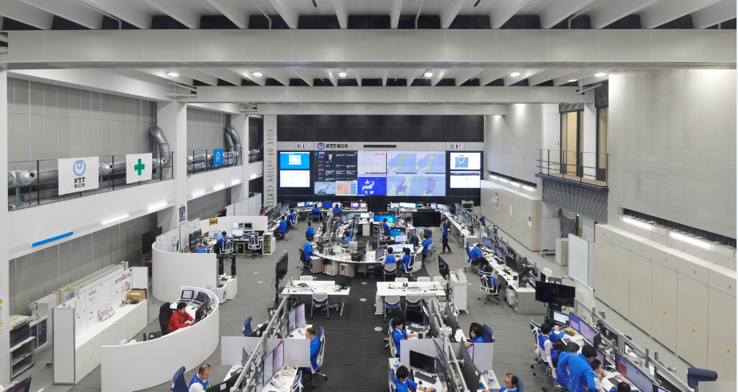
NTT東日本の仕事とは

Slide 4
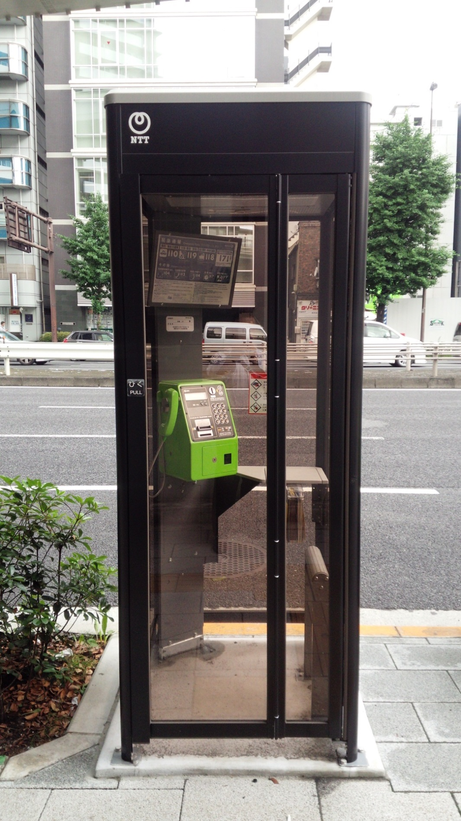
NTT東日本の仕事とは

Slide 5
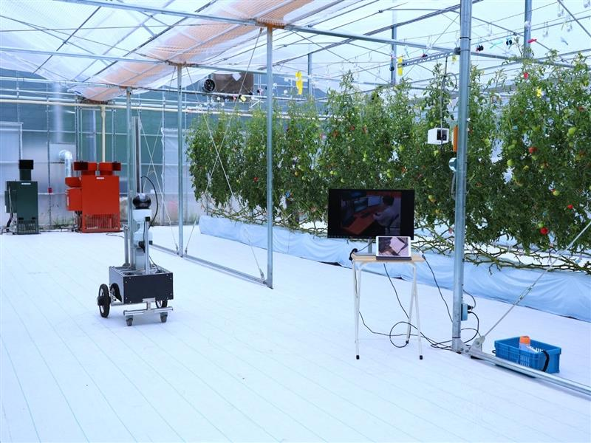
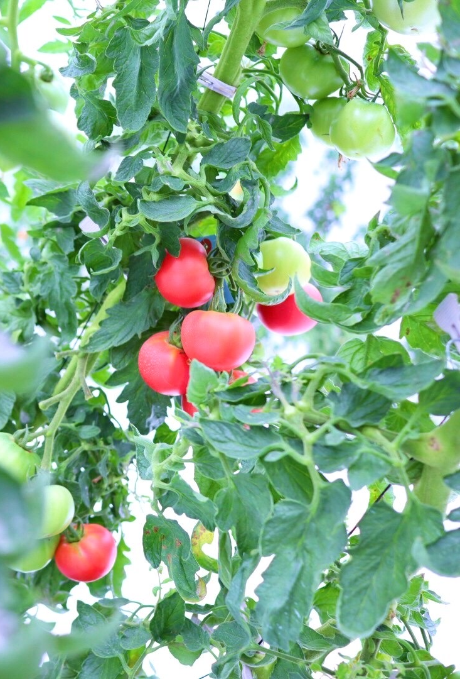
NTT東日本の仕事とは

Slide 6
ネット安全教室
NTT東日本

Slide 7
第1章
インターネットの
世界にようこそ

Slide 8


Slide 9
自分の身のまわりにあるインターネット
調べる・
学ぶ
会話する
楽しむ
買う

Slide 10
進歩するインターネットの技術
進歩するインターネットの技術
インターネット
インターネット
ファイブジー
アイオーティー
5G
IoT

Slide 11
インターネットで広がる学び

Slide 12
盛り上がる
eスポーツ

Slide 13
情報
セキュリティの
大切さ

Slide 14
知識とテクノロジーで安全を守る
学び
技術
（テクノロジー）

Slide 15
セキュリティソフトの役割

Slide 16
第2章
インターネットで
してはいけないこと

Slide 17


Slide 18
ネット情報をうのみにしない
トイレットペーパーがー
不足する
お湯を飲むと
予防できる

Slide 19
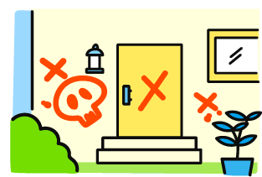
一度流れた情報は何年たっても消えない

Slide 20
そのダウンロード、違法かも？
懲役
・違法ダウンロード
・無断アップロード
罰金

Slide 21
つくった人を守る「著作権」
無断アップロードは犯罪

Slide 22
ネットにアップしてもいいものは？
Q1
Q2
お店で食べた
料理の写真
テーマパークの
パレード
Q3
Q4
有名な建物の
写真
マネして
描いた漫画

Slide 23
ネットにアップしてもいいものは？
解答
Q1
Q2
お店で食べた
料理の写真
テーマパークの
パレード
Q3
Q4
有名な建物の
写真
マネして
描いた漫画

Slide 24
不正アプリに要注意！
盗んだ情報を悪用

Slide 25
不正アプリ対策

Slide 26
第3章
インターネットの
コミュニケーションマナー

Slide 27


Slide 28
楽しいSNSだが犯罪被害にあうことも
ソーシャルネットワーキングサービス

Slide 29
SNSを使った犯罪の例

Slide 30
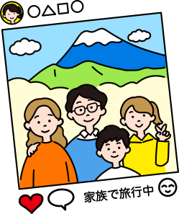
写真の投稿には要注意

Slide 31
個人や場所の特定につながる情報
お店の名前
自動車の
ナンバー
電信柱
信号機
マンホール

Slide 32
SNS上で知り合った人とは直接やり取りしない
要求がエスカレート

Slide 33
SNSいじめは絶対ダメ！

Slide 34
文字だけのコミュニケーションは丁寧に
Aさん
Bさん
Aさん

Slide 35
相手がどう思うかを考える

Slide 36
SNSで困った時は大人に相談
子どもの
人権110番
LINE
じんけん相談
子どもの
人権SOS-eメール

Slide 37
第4章
サイバー犯罪＆
ネット依存に要注意!

Slide 38
いきなりお金を請求された！
30
万円

Slide 39
脅し文句にも焦らない

Slide 40
よくわからないURLはクリックしない
ニセモノの
サイトかも?!

Slide 41
ネットのやりすぎは病気かも？

Slide 42
「課金」には本当のお金がかかっている
・
キャラクター
ゲーム内イベント
レアアイテム

Slide 43
ルールを守ればトラブルは防げる
使っていいアプリや
Webサイト
利用する
時間や場所

Slide 44
ルールを守ればトラブルは防げる
やりとりしていい
相手
課金するときの
流れ

Slide 45


Slide 46
まとめ
1. 世界を広げるインターネット、情報セキュリティも重要
2. 正しい情報と正しいルールでネットを楽しもう
3. SNS利用時は、個人情報と相手への思いやりを大事に
4. ネット利用のルールを決めて、サイバー犯罪とネット依存
から身を守ろう

